Slide 1
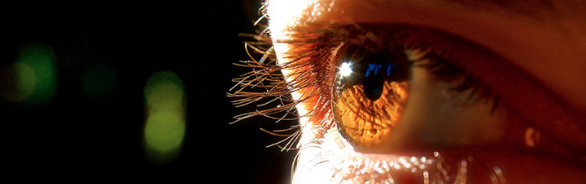
Reconocimiento de Patrones
Domingo Mery
Departmento de Ciencia de la Computación
Escuela de Ingeniería
Universidad Católica de Chile
Bayes
[ Capítulo 4 ]

Slide 2
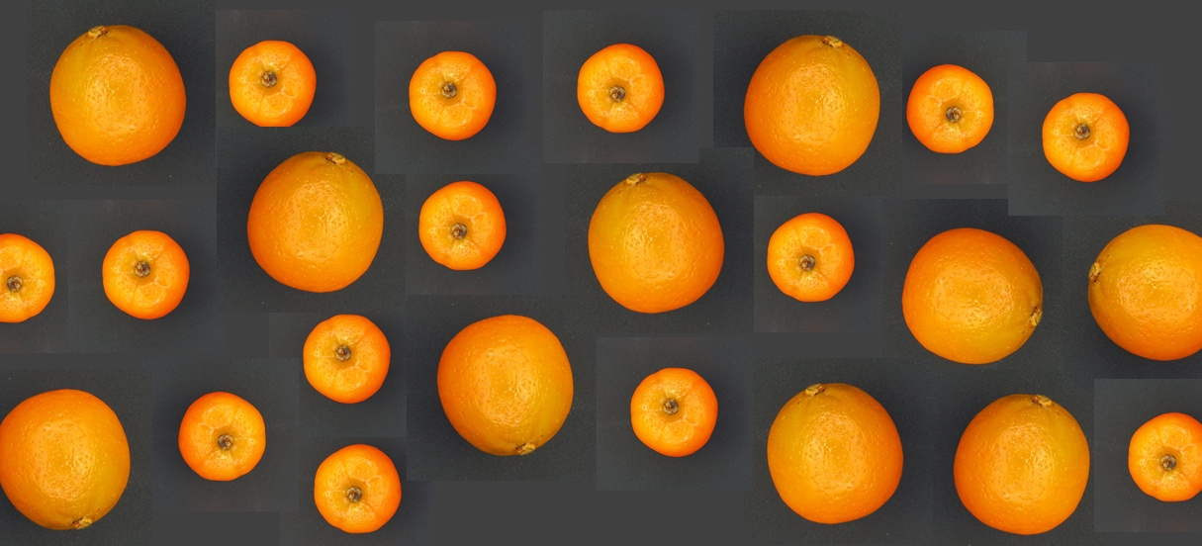
Mandarinas vs. Naranjas
¿cómo separar las mandarinas de las naranjas?

Slide 3
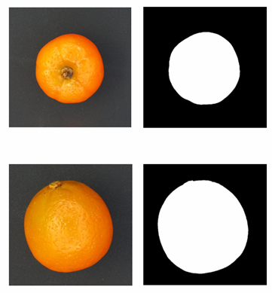
Mandarinas vs. Naranjas
Clasificación por tamaño: (las mandarinas son más pequeñas)
Área = 15.457 pixeles
Área = 18.583 pixeles

Slide 4
Mandarinas vs. Naranjas
Extracción de Característica: Área en Pixeles
Naranja-01 | 19.327 | Mandarina-01 | 13.221
Naranja-02 | 18.265 | Mandarina-02 | 14.987
Naranja-03 | 17.456 | Mandarina-03 | 15.321
Naranja-04 | 19.341 | Mandarina-04 | 15.987
Naranja-05 | 16.342 | Mandarina-05 | 16.345
Naranja-06 | 16.987 | Mandarina-06 | 15.965
Naranja-07 | 17.001 | Mandarina-07 | 16.341
: | 19.056 | :
Naranja-75 | 15.900 | Mandarina-50 | 13.439

Slide 5
Mandarinas vs. Naranjas
Histogramas:
Frutas (naranjas y mandarinas)
área
8.000 10.000 12.000 14.000 16.000 18.000 20.000

Slide 6
Mandarinas vs. Naranjas
Histogramas:
mandarinas
área
naranjas
área
8.000 10.000 12.000 14.000 16.000 18.000 20.000

Slide 7
Mandarinas vs. Naranjas
PDF: Probability Density Function
mandarinas
área
naranjas
área
8.000 10.000 12.000 14.000 16.000 18.000 20.000

Slide 8
Definiciones
Clase Mandarina
Clase Naranja
Característica (área)

Slide 9
Mandarinas vs. Naranjas
PDF: Probability Density Function
PDF para
PDF para
8.000 10.000 12.000 14.000 16.000 18.000 20.000

Slide 10
Mandarinas vs. Naranjas
PDF: Probability Density Function
PDF para
PDF para
8.000 10.000 12.000 14.000 16.000 18.000 20.000

Slide 11
Definiciones
Clase Mandarina
Clase Naranja
Característica (área)
Distribución de x para Mandarinas
Distribución de x para Naranjas

Slide 12
Clasificación según Bayes
Dado el valor x (área), calculamos
p₁, la probabilidad de que sea (mandarina)
p₂, la probabilidad de que sea (naranja)
Clasificamos x como si p₁ > p₂,
en caso contrario clasificamos x como

Slide 13
Clasificación según Bayes
Dado el valor x (área), calculamos
p₁, la probabilidad de que sea (mandarina)
p₂, la probabilidad de que sea (naranja)
Clasificamos x como si p₁ > p₂,
en caso contrario clasificamos x como
ALGORITMO:
→ (mandarina)
p₁ =
else
→ (naranja)
p₂ =

Slide 14
Clasificación según Bayes
ALGORITMO:
→ (mandarina)
else
→ (naranja)

Slide 15
Mandarinas vs. Naranjas
Histogramas:
Frutas (naranjas y mandarinas)
área
8.000 10.000 12.000 14.000 16.000 18.000 20.000

Slide 16
Mandarinas vs. Naranjas
PDF:
Frutas (naranjas y mandarinas)
área
8.000 10.000 12.000 14.000 16.000 18.000 20.000

Slide 17
Clasificación según Bayes
ALGORITMO:
→ (mandarina)
else
→ (naranja)

Slide 18
EJEMPLO: Una clase de cocina que imparte la municipalidad
Se inscriben 100 personas
60 hombres (40 jóvenes y 20 adultos mayores)
40 mujeres (30 jóvenes y 10 adultos mayores)
J
A
20
40
10
H
30
M

Slide 19
Clasificación según Bayes
ALGORITMO:
→ (mandarina)
else
→ (naranja)

Slide 20
Clasificación según Bayes
ALGORITMO:
→ (mandarina)
else
→ (naranja)

Slide 21
Clasificación según Bayes
ALGORITMO:
→ (mandarina)
else
→ (naranja)
ALGORITMO:
→ (mandarina)
else
→ (naranja)

Slide 22
Definiciones
Clase Mandarina
Clase Naranja
Característica (área)
Distribución de x para Mandarinas
Distribución de x para Naranjas
Probabilidad a priori de clase
Probabilidad a priori de clase

Slide 23
Mandarinas vs. Naranjas
PDF: Probability Density Function
PDF para
PDF para
8.000 10.000 12.000 14.000 16.000 18.000 20.000

Slide 24
Mandarinas vs. Naranjas
PDF: Probability Density Function
8.000 10.000 12.000 14.000 16.000 18.000 20.000

Slide 25
Mandarinas vs. Naranjas
PDF: Probability Density Function
8.000 10.000 12.000 14.000 16.000 18.000 20.000

Slide 26


Mandarinas vs. Naranjas
PDF: Probability Density Function
8.000 10.000 12.000 14.000 16.000 18.000 20.000

Slide 27
Mandarinas vs. Naranjas
PDF: Probability Density Function
8.000 10.000 12.000 14.000 16.000 18.000 20.000

Slide 28
Mandarinas vs. Naranjas
PDF: Probability Density Function
Mandarinas
Naranjas
8.000 10.000 12.000 14.000 16.000 18.000 20.000

Slide 29
Clasificación según Bayes
ALGORITMO:
→ (mandarina)
else
→ (naranja)
ALGORITMO:
→ (mandarina)
else
→ (naranja)

Slide 30
Mandarinas vs. Naranjas
PDF: Probability Density Function
Mandarinas
Naranjas
8.000 10.000 12.000 14.000 16.000 18.000 20.000
ALGORITMO:
→ (mandarina)
else
→ (naranja)

Slide 31
Cómo calcular la PDF en 1D? KDE

Slide 32
Cómo calcular la PDF?
PASO 1: Histograma

Slide 33
Cómo calcular la PDF?
PASO 2: Convolución con una Gaussiana (Kernel)

Slide 34
Cómo calcular la PDF?
PASO 2: Convolución con una Gaussiana (Kernel)

Slide 35
Cómo calcular la PDF?
PASO 2: Convolución con una Gaussiana (Kernel)

Slide 36
Cómo calcular la PDF?
PASO 3: División por el área
PDF

Slide 37
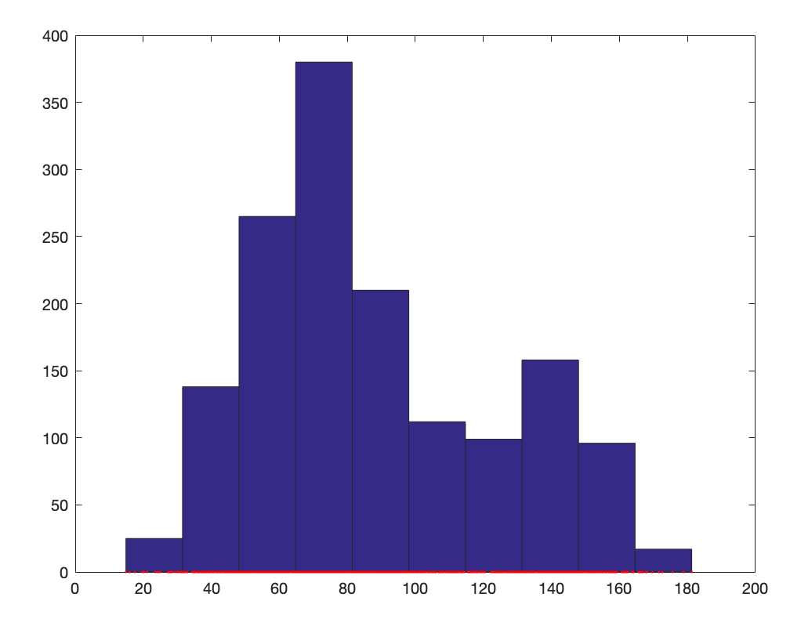
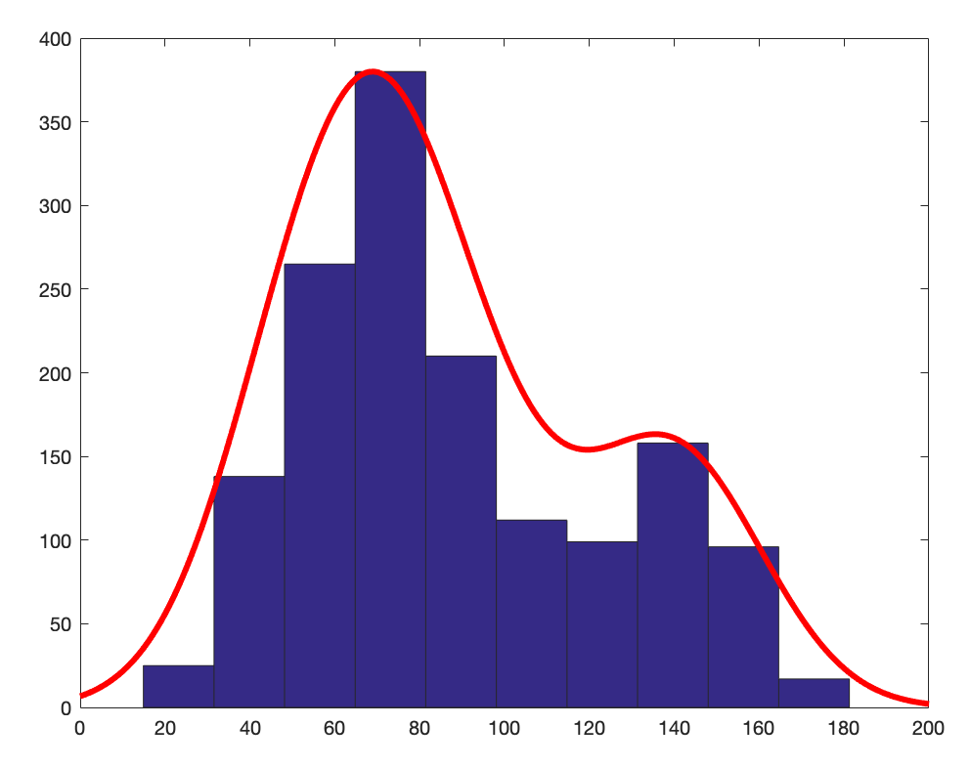
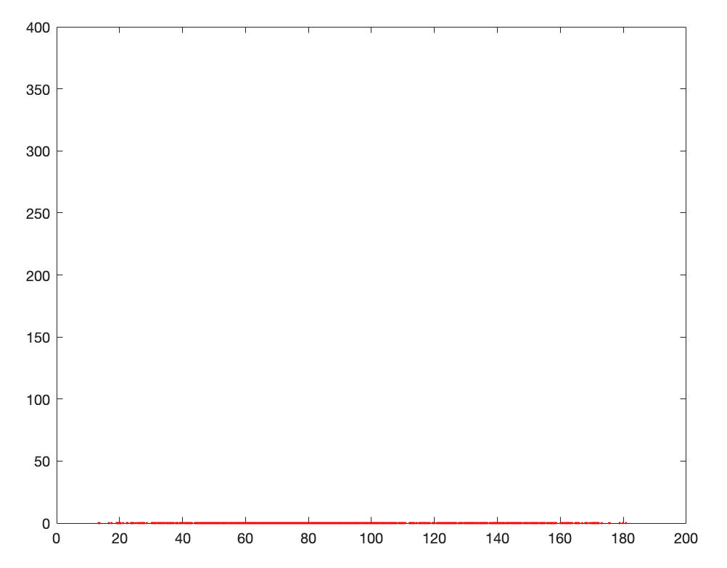

PDF en 1D
HISTOGRAMA
Muestras

Slide 38
Cómo calcular la PDF en 2D? KDE

Slide 39
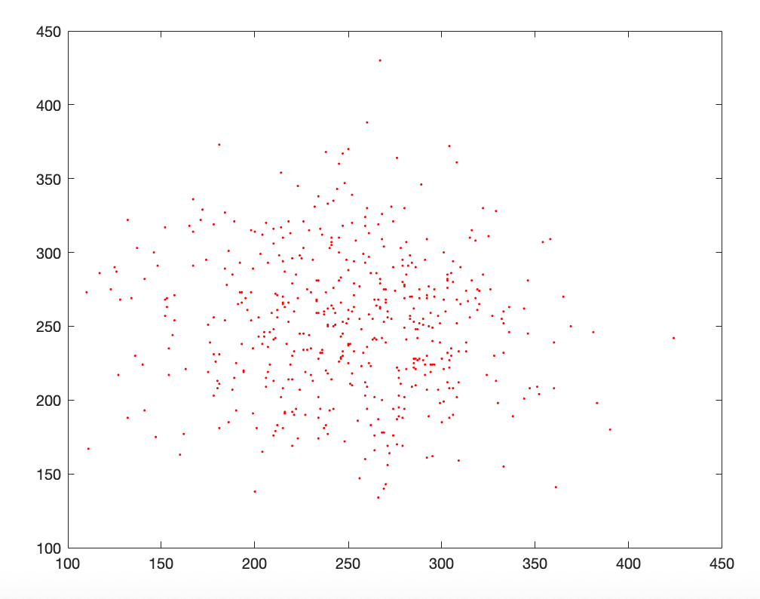
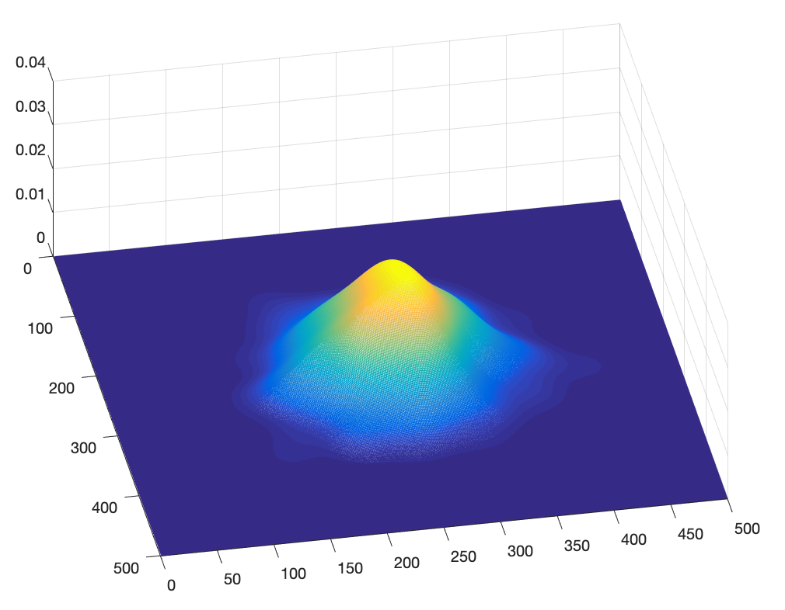
PDF en 2D
Muestras
PDF

Slide 40
Ejemplo PDF en 2D KDE

Slide 41
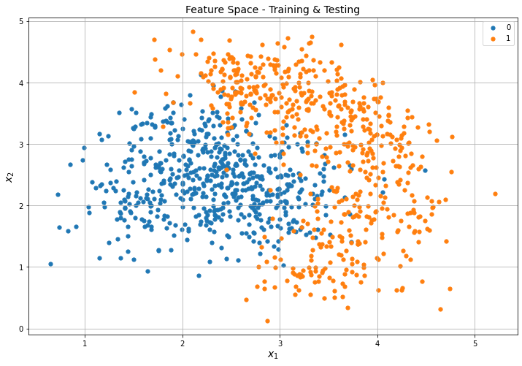

Slide 42
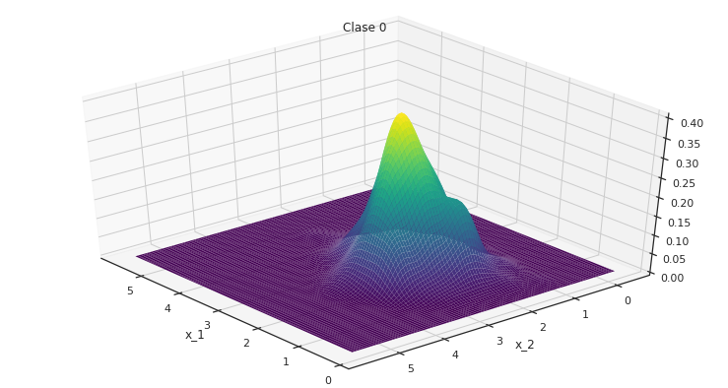

Slide 43
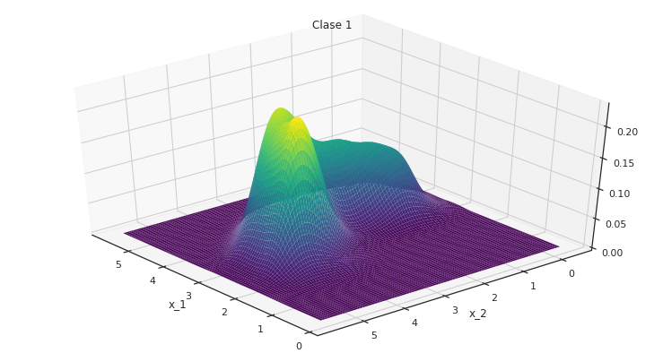

Slide 44
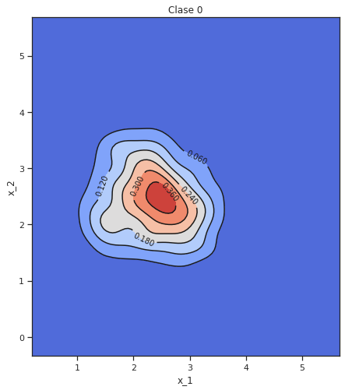
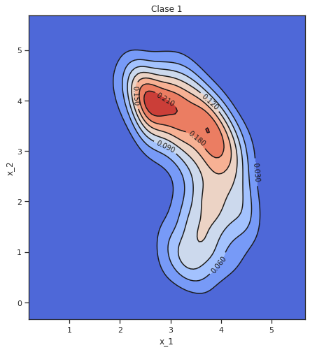

Slide 45
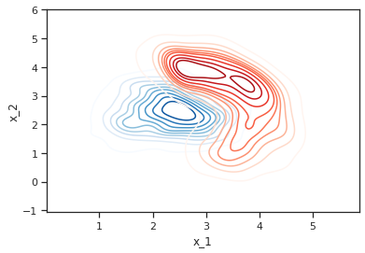

Slide 46
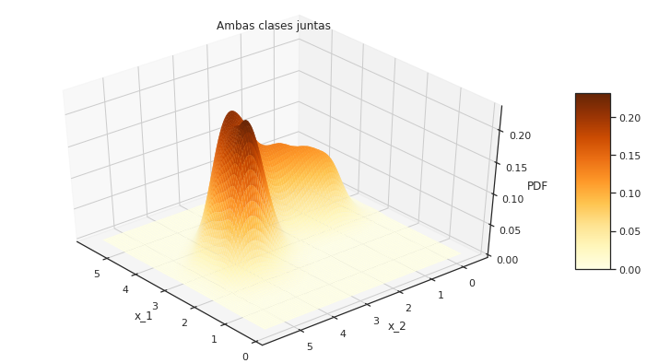

Slide 47
Naïve Bayes
Eventos independientes

Slide 48
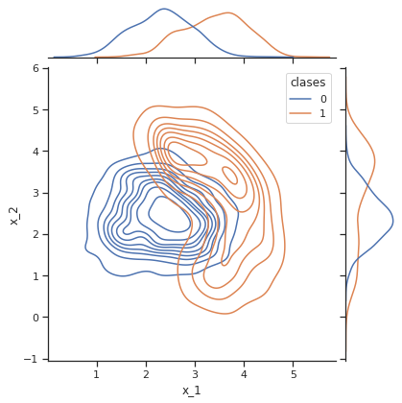

Slide 50
Naïve Bayes
Eventos independientes

